Slide 1


Slide 2

UNIVERSIDAD DE PANAMA
CENTRO REGIONAL UNIVERSITARIO DE AZUERO
FACULTAD DE ARQUITECTURA Y DISEÑO
ESCUELA DE DISEÑO INDUSTRIAL DE PRODUCTOS
MÓDULO N°:1
DIBUJO MANUAL Y DIGITAL
Dibujo libre, manual
POR:
Mgtr. HECTOR SAMUEL RODRIGUEZ TEJADA
2017

Slide 3
Módulo 1: Dibujo libre, manual. 6 semanas
La percepción como proceso de comprensión de la forma.
Atributos de la forma: figura, proporción, dimensión, textura, color
Técnicas manuales secas: materiales y instrumentos
Figura Humana
Usos y aplicaciones: el apunte, el bosquejo y el croquis.

Slide 4
Contenido
Movimiento ..................5
Simetría .......................6
Asimetría .....................8
Textura ......................10
Proporción ……….........12
Ritmo ........................14
Armonía ....................16
Equilibrio ...................18
Positivo-Negativo ……..20
Estructura ..................22
Agrupamiento ...............24
Contraste ................…...26
Dirección ......................28
Escala ..........................30
Gradación ....................32
Tensión ........................34
Unidad .........................36
Tamaño.........................38
Orden............................40
Figura-fondo...................42

Slide 5
Movimiento
El movimiento es llevar a cabo una acción en el tiempo. Es la expresión de narratividad temporal de una serie de imágenes con pequeñas diferencias que modifican las condiciones del entorno en el que se encuentran, produciendo un dinamismo que es atrayente a la visón.

Slide 6
Simetría
Es un equilibrio en la imagen que se desarrolla visualmente y que es lateral a una línea axial que separa a dos o más formas semejantes, que tienen una relación de igualdad y repetición básica. Da una sensación de orden y alivia la tensión.

Slide 7



Slide 8
Asimetría
Es la falta de equilibrio en las partes compositivas de un todo, donde crea agitación y tensión y sus partes no se corresponden en semejanza a partir de un eje axial, pero puede conseguir que una imagen no sea monótona.

Slide 9
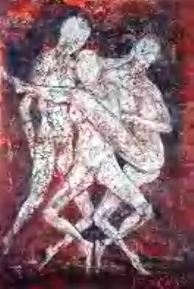

Slide 10
Textura
La textura es la propiedad que tienen las superficies externas de los objetos, así como las sensaciones que causan, que son captadas por el sentido del tacto. La textura es a veces descrita como la capacidad de sentir sensaciones no táctiles, es decir, hay texturas visuales que nos dan la sensación de tocarlas, de sentirlas.

Slide 11
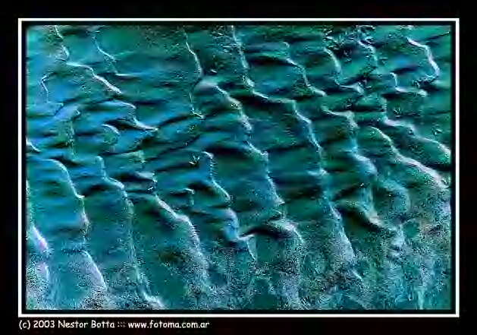
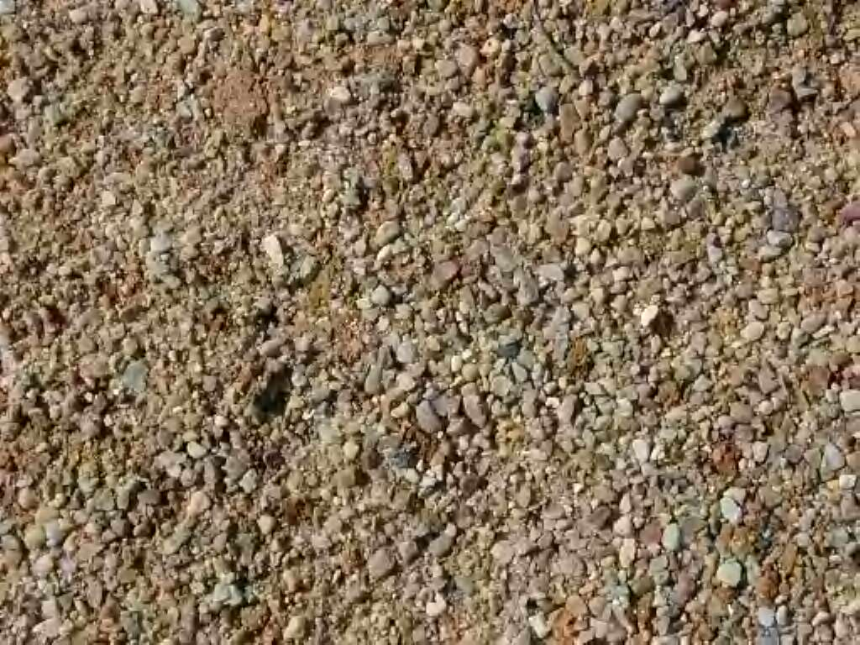


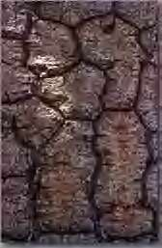

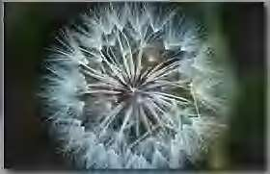

Slide 12
Proporción
Es la relación que existe entre cada una de las partes que conforman una forma o figura y entre estas partes y el todo. Es utilizar coherentemente una serie de medidas dentro de una composición en nuestros dibujos y diseños, donde todo esta relacionado de manera armoniosa y se corresponde con su entrono y en sí misma en sus porciones.

Slide 13


Slide 14
Ritmo
La repetición de elementos juega un papel principal en la unificación de patrones, más allá de la definición de la textura y del diseño. La cualidad de la duplicación y del intervalo, duplicación e intervalo repetida exactamente una y otra vez, o modificada de alguna manera regular, le da a la obra completa una sensación de ritmo.

Slide 16
Armonía
Es la relación de las partes de un todo que nos da la sensación de orden y equilibrio en la composición tanto en su proporción, cromaticidad, ubicación y número de los elementos que la componen y que embellecen nuestra percepción visual por medio de fuertes vínculos establecidos entre sus elementos compositivos.

Slide 18
Equilibrio
El equilibrio es una estabilidad física y visual, con un centro de gravedad que distribuye dos fuerzas o pesos visuales e intenta conservar su integridad. Puede ser simétrico o asimétrico, es muy útil para atraer la atención y centrar la acción en un diseño. No solo se logra el equilibrio por las superficies, sino también con los tonos y el color en las formas que se encuentran en la composición alrededor del punto de sostén o fulcro.

Slide 19
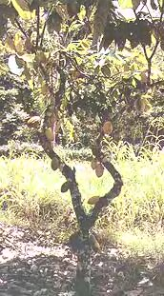
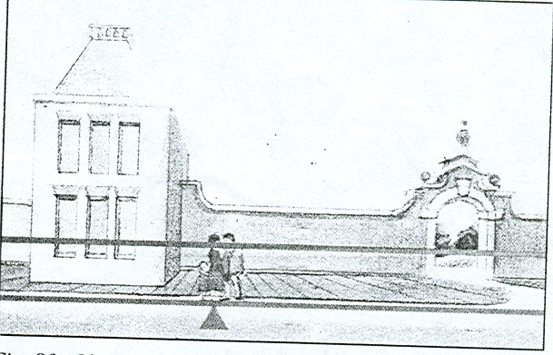

Slide 20
Positivo-negativo

Slide 22
Estructura
Figura construida a partir de formas semejantes o por líneas que se repiten y que establecen un estrecho contacto entre sí en un sistema cerrado, que mantiene un equilibrio visual, con distribución y orden de sus partes como una unidad formal del sistema.

Slide 24
Agrupamiento
Es la relación que existe entre varios elementos y que la vista tiende a congregarlos en conjuntos ya sea por su semejanza en forma, textura, tamaño, color, tono o por su ubicación de proximidad y por la separación que hace de éstos por su lejanía o diferencias en su forma, textura, color o tamaño.

Slide 26
Contraste
El contraste resalta una forma del fondo con su cualidad opuesta, crea un énfasis sobre cierta forma o figura, puede ser de color. Los colores complementarios son los más contrastantes, también se recurre a las polaridades existentes entre la figura y su fondo en textura, líneas, forma, su posición o dirección, para hacer dinámica la imagen y atraer la atención de la mirada del espectador.

Slide 28
Dirección
Son vectores existentes en las imágenes, que dirigen la vista hacia un punto de atracción, pueden encontrarse a lo largo de ejes estructurales y producir un equilibrio de fuerzas visuales. Puede ser de escena o de lectura. También pueden dirigir la mirada hacia varias partes del trabajo si son muy enfáticas.

Slide 29

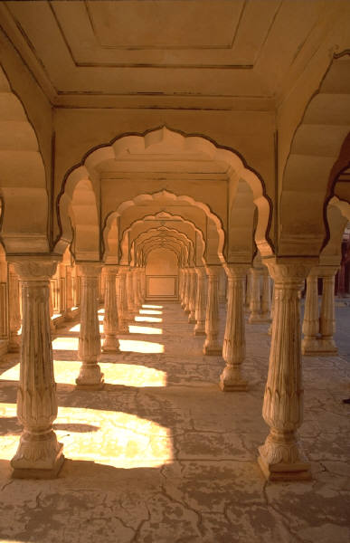

Slide 30
Escala
Relaciona el tamaño de una imagen proporcionalmente a su realidad, tomando como referencia un objeto o una persona (escala humana), donde cada parte constitutiva es proporcional al objeto o al humano en cuestión y entre sí mismas.

Slide 32
Gradación
Se presenta en un diseño al aumentar o disminuir paulatinamente alguna cualidad del espacio, que se presenta en las formas, tamaños, color, texturas, luminosidad, o posición, se realiza en varios pasos dependiendo su velocidad, da sensación de profundidad, progresión y movimiento a las figuras.

Slide 33
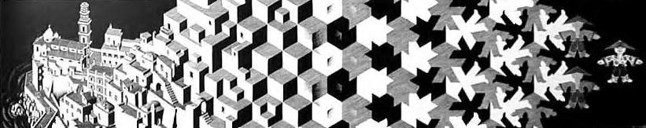
Escher

Slide 34
Tensión
Esta relacionada estrechamente con el equilibrio, que da regularidad y sencillez, cuya polaridad es la complejidad y la variación. Es la fuerza interior del elemento que mantiene tirante al sistema y provoca una elección visual por uno u otro extremo en el diseño, inesperado, irregular e inestable.

Slide 36
Unidad
Es el vínculo existente entre cada elemento que constituye la totalidad de un diseño, que mantiene equilibrio y orden de elementos y que es percibido por la vista como una entidad única. Su ausencia en el diseño causa desconcierto, ansiedad y confusión.

Slide 37
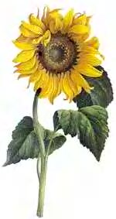


Slide 38
Tamaño
Es siempre relativo a nuestra visión, ya que tendemos a comparar las cosas con las dimensiones de nosotros mismos, por lo que los objetos son grandes o pequeños en relación a nosotros. El tamaño en la imagen también se ve afectado por la distancia ya que entre más cerca este algo, es más grande y cuando la distancia lo aleja, la vista lo percibe como pequeño. También el espacio vacío entre las figuras crea una distancia grande o pequeña dependiendo del tema que representa.

Slide 40
Orden
Es la organización que se da en una estructura, de manera que exista simplicidad relativa con una abundancia de significado y forma en la composición total que defina el lugar y la función de cada componente en ella. El orden debe completarse con la diversidad para no caer en la monotonía. Para lograr un orden diverso y simple se utilizan principios como el eje, simetría, jerarquía, ritmo/repetición, pauta y transformación en la composición para que su expresión sea armónica.

Slide 42
Figura-fondo
Toda imagen se compone de dos elementos: la figura que es la forma positiva, es organizada y representa al objeto, generalmente es de mayor extensión, pero llega a ser menor, y el fondo que es el contexto que rodea a la figura, es la forma negativa de la representación gráfica.

Slide 44
Bibliografía
Scott Van Dyke. De la línea al diseño. GG México 1997
D.A.Dondis. La sintaxis de la imagen. GG. Barcelona 1995
Rudolf Arnheim. Arte y Percepción visual. Alianza editorial. España 1999
Betty Edwards. Aprender a dibujar. Ed. Hermann Blume
Jason Bowyer. Dibujar y pintar. Editorial BLUME.
Bogis Liom. Curso completo de dibujo. Editorial LEDA
Rafael Gómez Alonso. Análisis de la imagen, Estética Audiovisual. Editorial Laberinto. España 2001

